Slide 1
MÍSTNÍ AKČNÍ SKUPINY dotační příležitosti pro zemědělské podnikatele
Skalský dvůr 5.-6.11.2018

Slide 2
Územní působnost MAS
Počet MAS k 1. 9. 2016 | 180 MAS
Počet obcí v území působnosti MAS | 5 873
Porovnání počtu obcí v ČR | 94 %
Počet obyvatel obcí v území působnosti MAS | 6 132 656
Porovnání počtu obyvatel vůči ČR | 58 %
Porovnání počtu obyvatel vůči VENKOVU* * | 96 %
Výměra obcí v území působnosti MAS | 71 407 km²
Porovnání výměry vůči ČR | 91 %
Porovnání výměry vůči VENKOVU* * | 97 %
** Venkov = obce do 25 tis. obyvatel

Slide 3
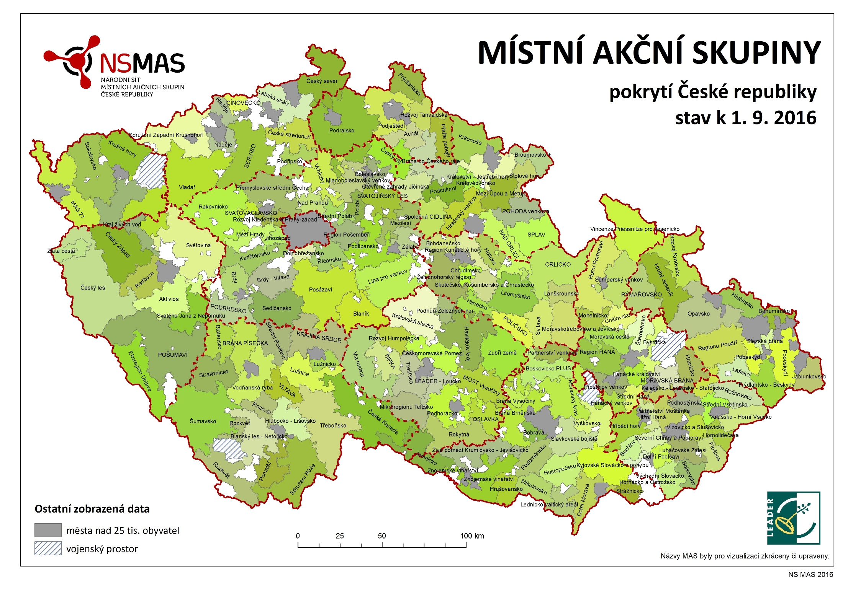

Slide 4
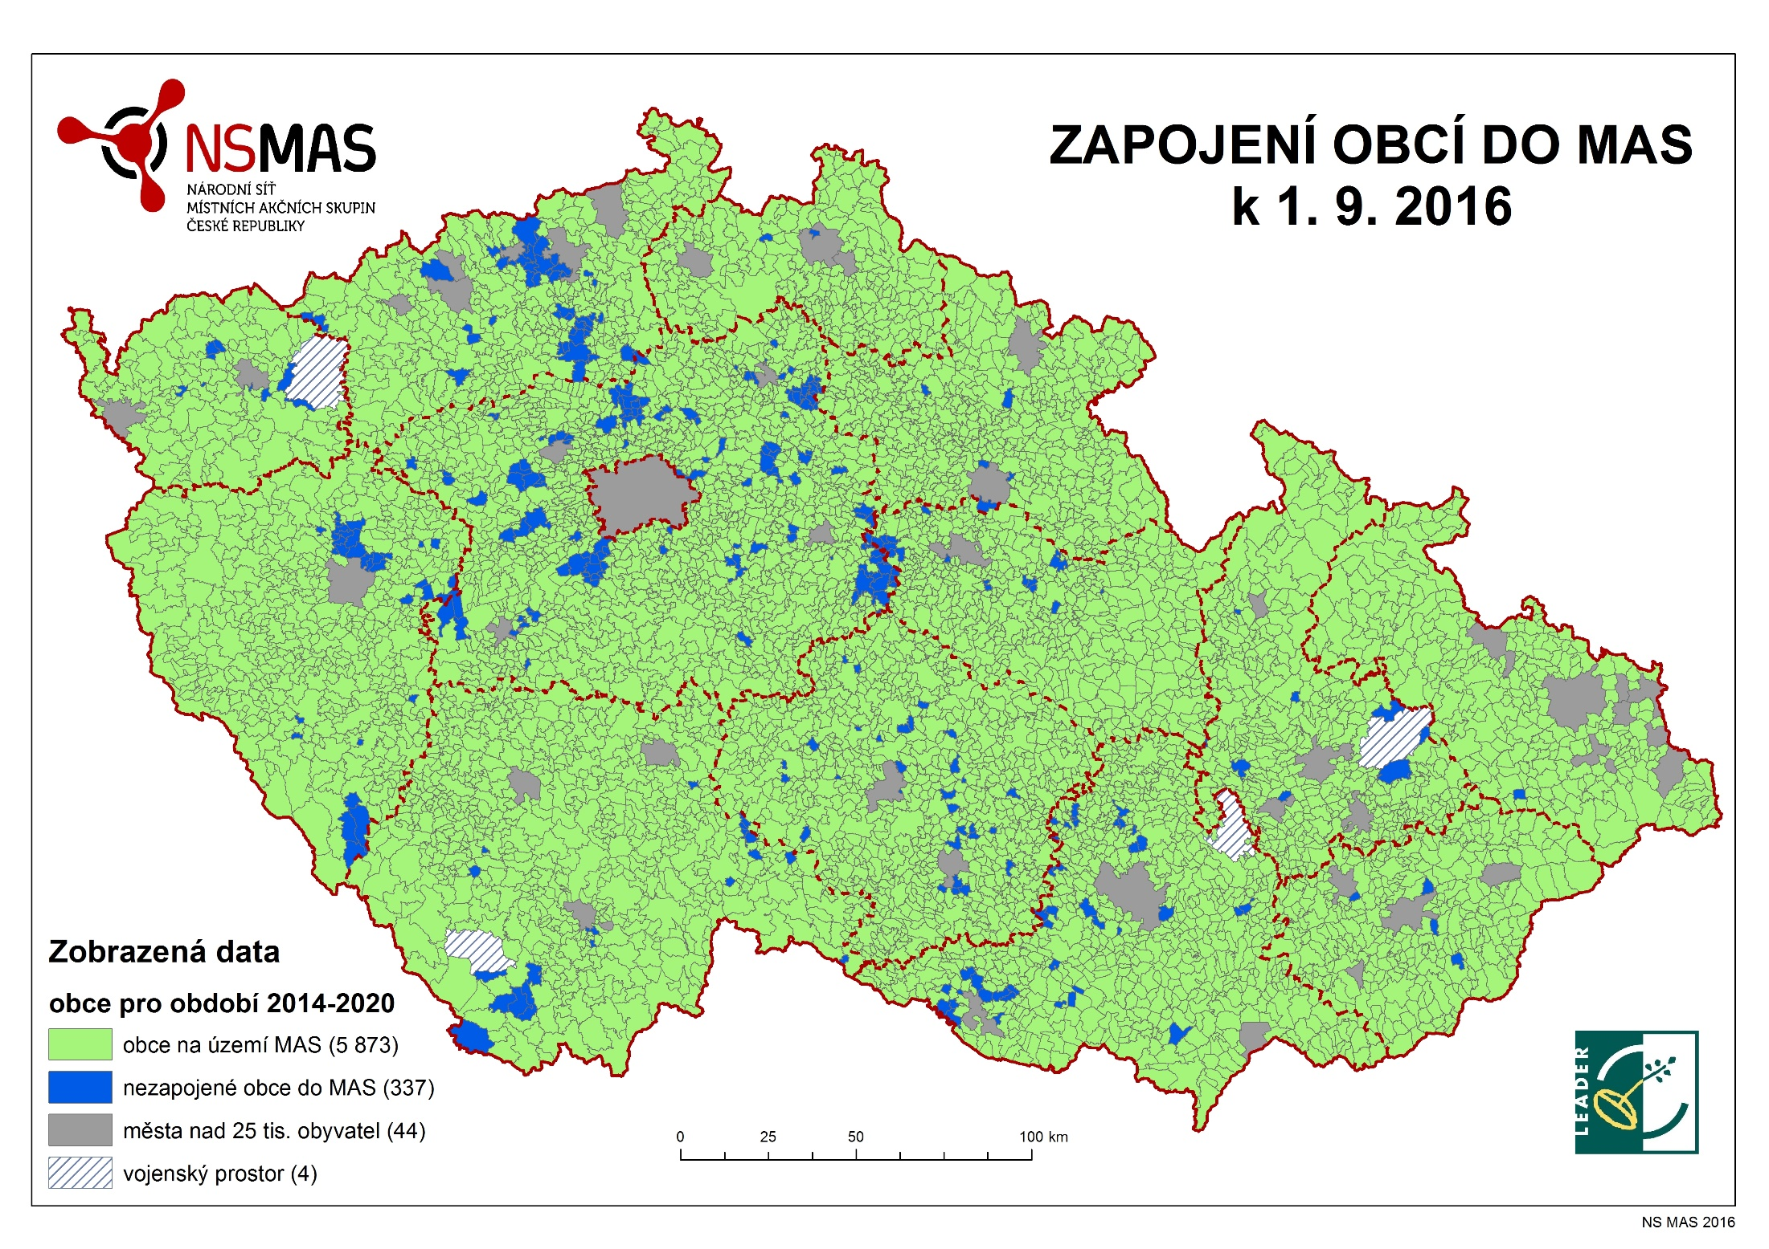

Slide 5
Podpora přes MAS
Samostatná operace v rámci PRV – operace 19.2.1.
Alokace pro období 2014-2020 téměř 4 mld . Kč
Průměrně 22 mil. Kč na MAS
Nejmenší - 4,7 mil Kč (MAS Staroměstsko)
Největší - 75 mil Kč (MAS Pošumaví)
rozděleno dle počtu obyvatel a rozlohy území

Slide 6
Která opatření - fiche mohou MAS podporovat
Notes:
Články odpovídají Opatřením v celostátním PRV. MAS si z uvedených článků vybírají – dle potřeb v území - definuje strategie CLLD. Naše MAS konkrétně podporuje projekty v pěti článcích – zemědělcce, potravináře, nezemědělské podnikatele, lesníky a neproduktivní investice v lese...

Slide 7
Obecné podmínky
Výše způsobilých výdajů
- min. 50 tis. Kč, max. 5 mil. Kč na projekt.
Výše výdajů může být předmětem preferenčních kritérií.
Preferenční kritéria
Musí být objektivní
Nastavuje si je každá MAS sama
Povinné indikátory - počet vytvořených pracovních míst
Na každých 200 000 EUR alokace by mělo být vytvořeno alespoň jedno pracovní místo (přepočteno na jeden pracovní úvazek).
Efektivita – pokud je v projekt souladu se strategií CLLD dané MAS, je efektivní
Notes:
Rozdíl celostátní PRV – efektivita se počítá dle produkce (odchovaných zvířat, produkce na orné půdě)

Slide 8
Investice do zemědělských podniků
hmotné a nehmotné investice v živočišné a rostlinné výrobě
obecně podporované menší projekty
podmínky a možnosti z velké části kopírují podmínky operace 4.1.1. celostátního PRV
výše dotace 50% (možnost navýšení pro mladé začínající a ANC oblasti)
limity – nejsou taxativně vymezeny stroje ☺, lze pořizovat např. i traktory
Notes:
Opatření 4.1.1. Investice do zemědělských podniků - toto opatření bylo v 7.kole dle informací ze SZIF vyhlášeno naposledy
Výše dotace - % je vyšší než v celostátním PRV (40 – 50 - 60%) x přes MAS (50 – 60 -70 %)
V celostátním PRV velké omezení, které stroje lze pořizovat (ještě i se zaměřením na konkrétní komoditu), není podmínka u podniků nad 150 ha, že stroje mohou činit pouze 49% celkových výdajů projektu

Slide 9
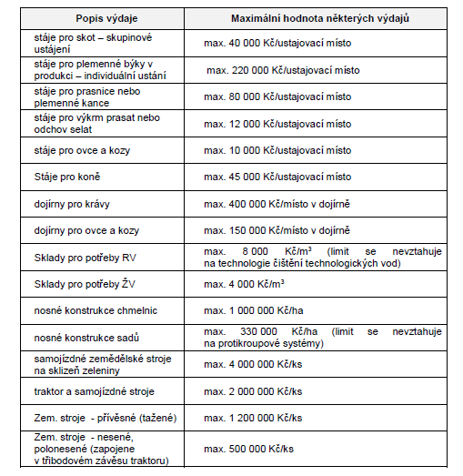
Limity

Slide 10
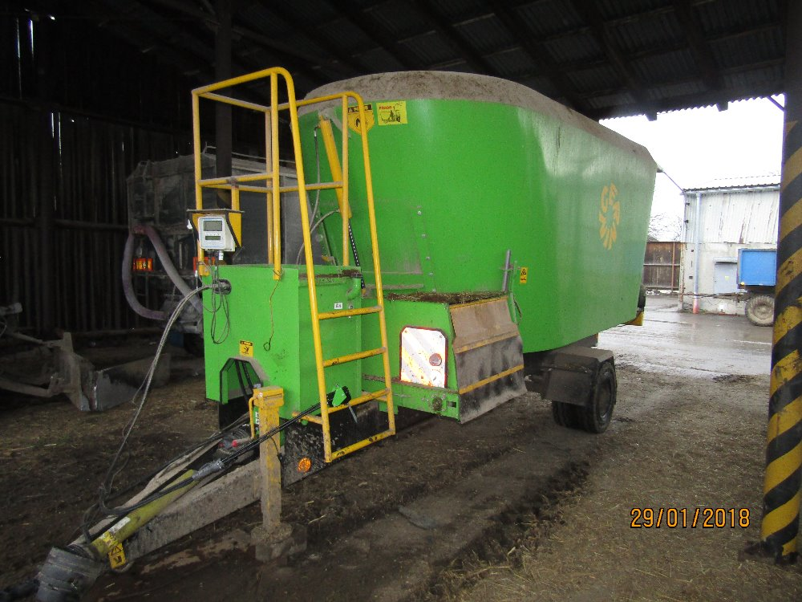
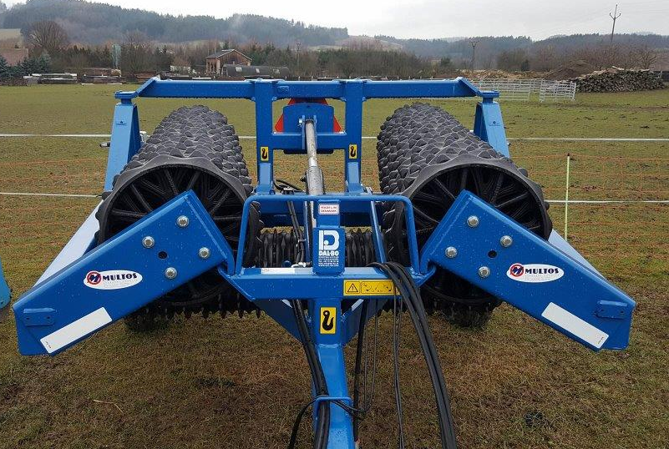
Krmný vůz pro ŽV Chromeč Stroje pro ekologickou farmu
Příklad realizovaných projektů

Slide 11
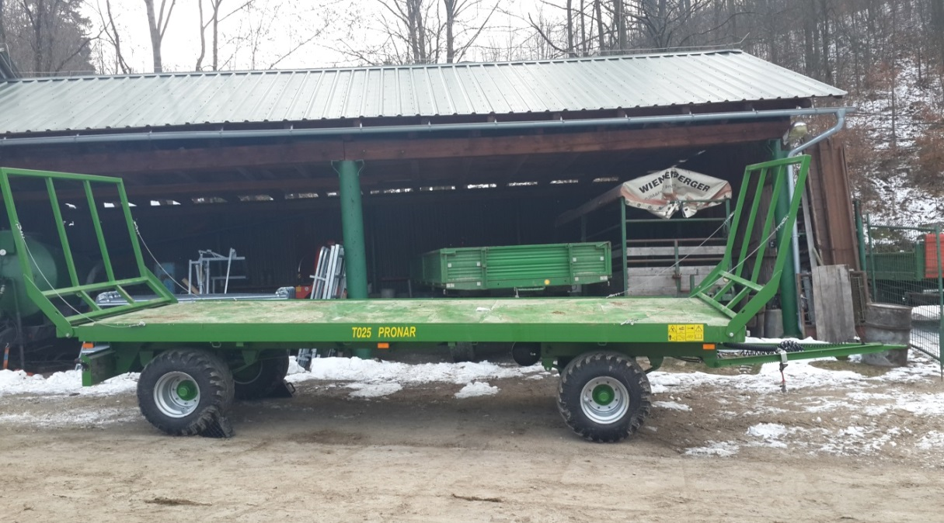
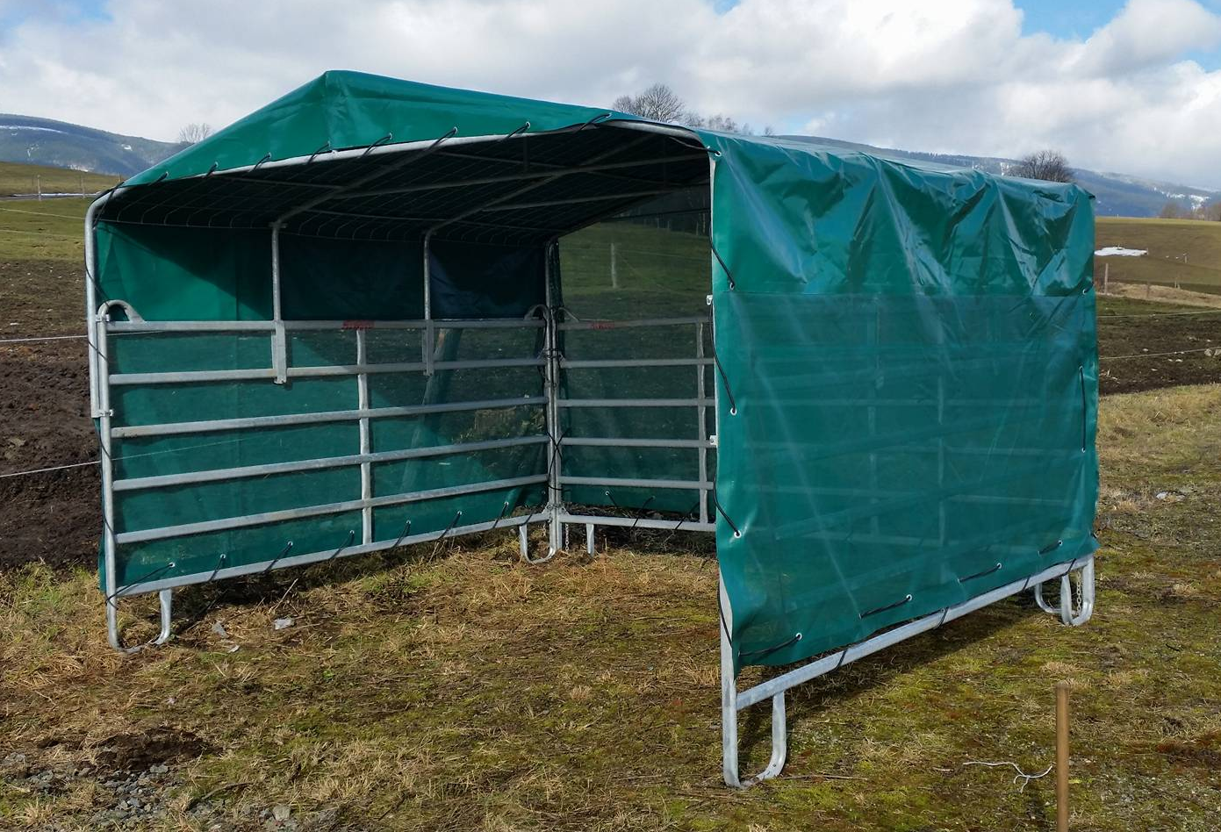
Příklad realizovaných projektů
Modernizace farmy – přepravník balíků
Přepravník zvířat, přístřešky pro zvířata, mobilní hrazení

Slide 12
Zpracování a uvádění na trh zemědělských produktů
hmotné a nehmotné investice do zpracování zemědělských produktů a jejich uvádění na trh
- podmínky a možnosti z velké části kopírují podmínky operace 4.2.1. celostátního PRV
% dotace:
výstupní produkt nespadá pod přílohu I Sml. o fungování EU - 35 % pro střední podniky, 45 % dotace pro mikro a malé podniky
výstupní produkt spadá pod přílohu I Sml. o fungování EU - 50 % výdajů

Slide 13
Limity
Notes:
Minimum omezení – limitů oproti celostátnímu PRV
Opět – neřeší se efektivita a oborová rentabilita (oproti celostátnímu PRV)

Slide 14
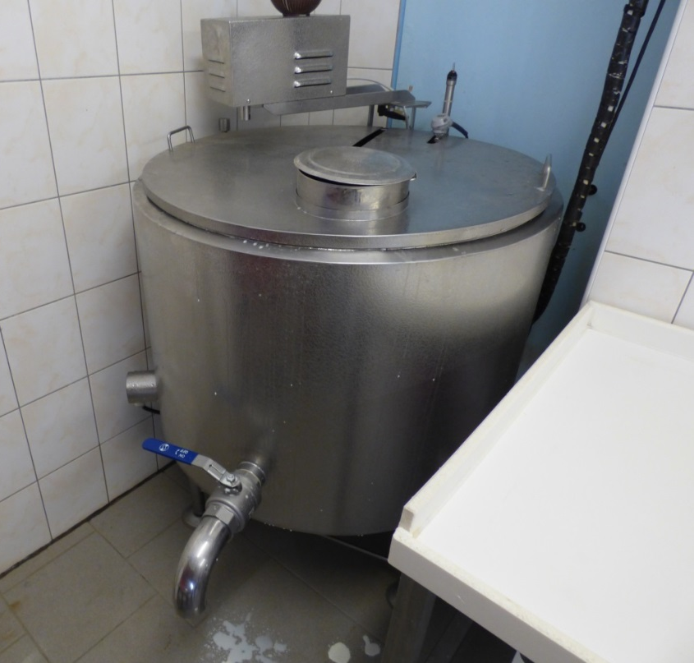
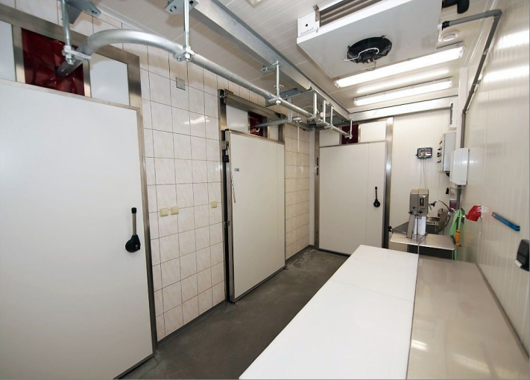
Příklad realizovaných projektů
Rozvoj vybavení a zázemí pro výrobu ovčích a kravských sýrů
Rozšíření provozu jatek

Slide 15
Podpora investic na založení nebo rozvoj nezemědělských činností
Investice do vybraných nezemědělských činností dle Klasifikace ekonomických činností (CZ-NACE):
C Zpracovatelský průmysl
F Stavebnictví
G Velkoobchod a maloobchod; opravy a údržba motorových vozidel
I Ubytování, stravování a pohostinství - pouze ve vazbě na venkovskou turistiku
J Informační a komunikační činnosti
M Profesní, vědecké a technické činnosti
N 79, N 81, N 82.1, N 82.3, N 82.92, P 85.59
R 93 Sportovní, zábavní a rekreační činnosti - pouze ve vazbě na venkovskou turistiku
S 95 Opravy počítačů a výrobků pro osobní potřebu a převážně pro domácnost
S 96 Poskytování ostatních osobních služeb
Notes:
Diverzifikace v celostátním PRV, přes MAS mohou žádat i nezemědělští podnikatelé
Nevypočítává se efektivita

Slide 16
Podpora investic na založení nebo rozvoj nezemědělských činností
podmínky a možnosti z velké části kopírují podmínky operace 6.4.1. a 6.4.2. celostátního PRV
Dotace
25 % pro velké podniky (pouze zemědělci)
35 % pro střední podniky (pouze zemědělci)
45 % pro mikro a malé podniky

Slide 17
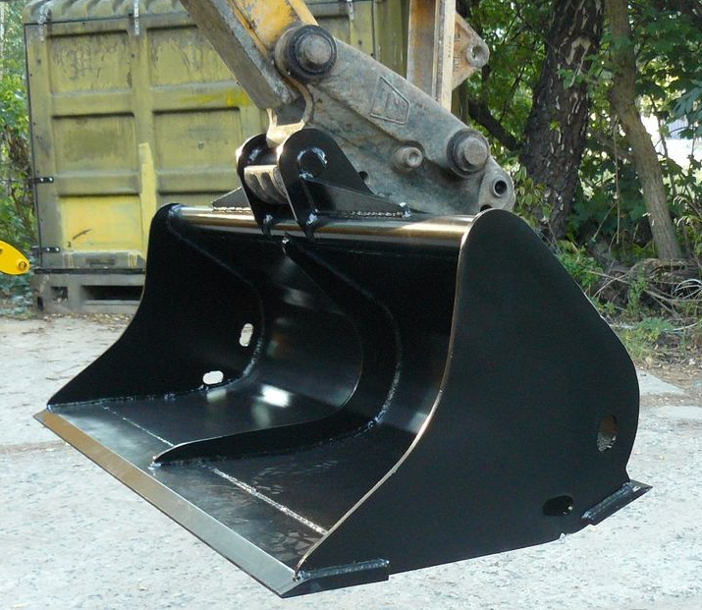
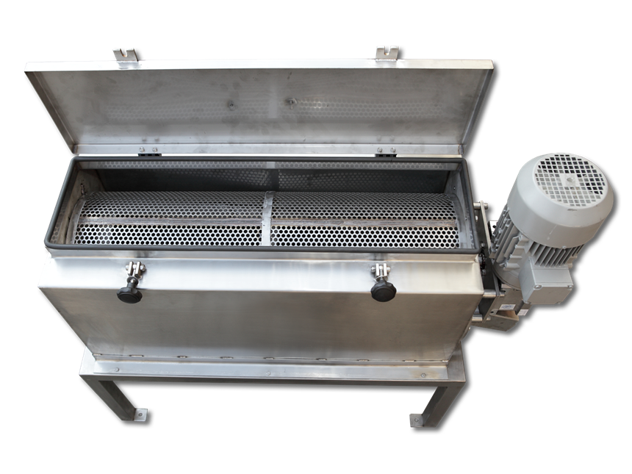
Příklad realizovaných projektů
Pořízení přepravníku strojů a přídavných zařízení k bagru - Naklápěcí hlava, kácecí hlava, svahovací lopata ....
Modernizace provozu pálenice – vývěva, odpeckovací stroj, fekál na výpalky

Slide 18
Investice do lesnických technologií a zpracování lesnických produktů, jejich mobilizace a uvádění na trh
- podmínky a možnosti z velké části kopírují podmínky operace 8.6.1. a 8.6.2. celostátního PRV
pořízení strojů a technologií určených pro hospodaření na lesních pozemcích
výstavba či modernizace dřevozpracujících provozoven včetně technologického vybavení
Limity – jen pořizovací cena strojů a zařízení, není provázené s velikostí obhospodařovaných lesních pozemků

Slide 19
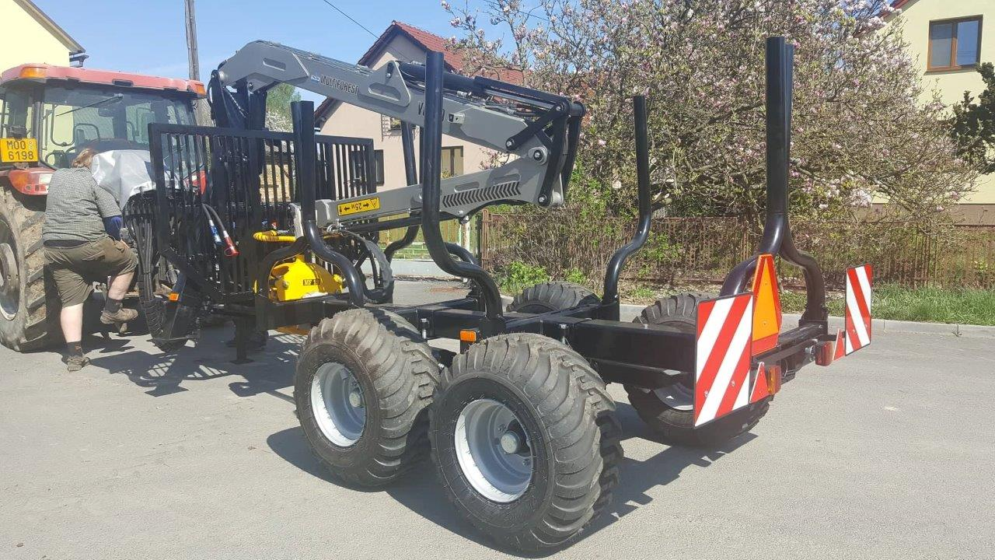
Příklad realizovaných projektů
Lesnická technika - klanicový vyvážecí vlek za traktor

Slide 20
Ing. Anna Bartošová
MAS Horní Pomoraví – kontakty
Hlavní 137, 788 33 Hanušovice
www.hornipomoravi.eu
e-mail: info@hornipomoravi.eu

